Slide 1
Antanas Terleckas
KTU Inžinerijos licėjaus
IV klasės mokinio
Vytenio Kriščiūno

Slide 2
Turinys
Biografija;
Veikla;
Knygos;
Apdovanojimai;
Išvados;
Šaltiniai.

Slide 3
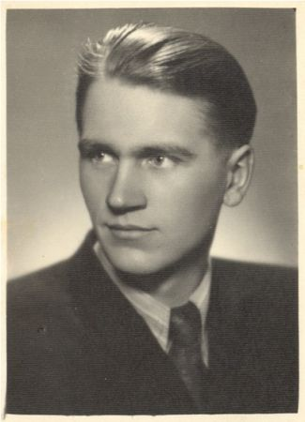
Biografija
Gimė 1928 m. vasario 9 d. Krivasalyje mažažemio valstiečio šeimoje. Jis - Lietuvos ekonomistas, politikos ir visuomenės veikėjas, pogrindinės spaudos leidėjas, disidentas, 1951 m. susituokęs su Elena Keraityte. Mokėsi Linkmenų progimnazijoje. 1945 m., dar besimokydamas Linkmenų progimnazijoje, buvo suimtas ir apkaltintas priklausymu pogrindinei „Geležinio Vilko“ organizacijai. Du mėnesius buvo suimtas, žiauriai tardomas, tačiau, pritrūkus įrodymų, paleistas. 1946 m. persikėlė gyventi į Vilnių, mokėsi Vilniaus prekybos technikume. Jį baigęs 1949 m. įstojo į Vilniaus universiteto Ekonomikos fakultetą. Baigęs universitetą 1954 m. pradėjo dirbti SSRS valstybinio banko Lietuvos skyriuje. Dirbdamas įstojo į aspirantūrą LSSR MA Ekonomikos institute, bet 1957 m. buvo suimtas ir iš aspirantų sąrašų išbrauktas, buvo nuteistas 4 metams lagerio. Po trejų metų grįžęs iš įkalinimo vietos pagal specialybę įsidarbinti negalėjo, dirbo konstruktorių biure „Puntukas“ inžinieriumi, vėliau Valgyklų ir restoranų tresto įstaigose.
Antanas Terleckas. XX a. 6-asis dešimtmetis

Slide 4
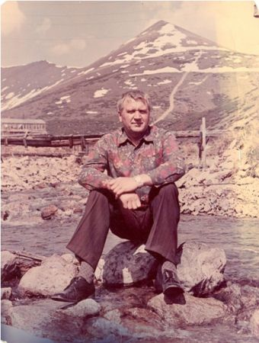
1973 m. A. Terleckas buvo suimtas už „piktnaudžiavimą tarnybine padėtimi“ ir nuteistas vienerius metus kalėti. Nors buvo nuteistas pagal kriminalinį LSSR BK 94 straipsnį, baigiantis jo įkalinimo laikui Lietuvos laikraščiuose pasirodė straipsnis, kaltinantis A. Terlecką sovietinės santvarkos šmeižimu ir antitarybine veikla. Po šio įkalinimo buvo sunku susirasti net nekvalifikuoto darbininko darbą, todėl teko dirbti kroviku. Trečią kartą A. Terleckas suimtas 1979 m. spalio 30 d. Apkaltintas nuolat rengęs įvairius antisovietinius tekstus, juos spausdinęs ir platinęs, siuntęs SSRS ir tarptautinėms organizacijoms, valstybių vadovams. Lietuvos SSR Aukščiausiasis teismas nuteisė A. Terlecką 3 metams lagerio ir 5 metams tremties. Buvo kalinamas Permės lageriuose, vėliau ištremtas į Magadano sritį. Į Lietuvą A. Terleckas grįžo 1987 m.
Antanas Terleckas tremtyje Omsukčiane. Magadano sr., 1983 m. birželis

Slide 5
Veikla
Antanas Terleckas, 1954 m. dibdamas SSRS valstybinio banko Lietuvos skyriuje, stengėsi bendradarbius supažindinti su šalies istorija, kalba, nes tuo metu Valstybiniame banke visi dokumentai buvo rengiami rusų kalba, didžioji dalis darbuotojų nemokėjo nė žodžio lietuviškai ir jų žinios apie Lietuvą buvo labai menkos. Už pastangas jis buvo apšauktas nacionalistu ir perkeltas į žemesnes pareigas. Su kalbininkais ir studentais lituanistais jis važinėjo po Pietryčių Lietuvą, lietuvių gyvenamas vietoves Baltarusijoje, vežė ten lietuvių kalbos vadovėlius, knygas, spaudą.
1964–1969 m. neakivaizdiniu būdu studijavo istoriją Vilniaus universitete, tačiau parengtas diplominis darbas „Lietuva Rusijos valdžioje (1795–1915)“ kratos metu buvo paimtas saugumiečių, o jis pats įspėtas, kad paskelbęs tokio turinio diplominį darbą atsidursiąs už grotų.
1975 m. A. Terleckas parašė atvirą laišką SSRS KGB vadovui Jurijui Andropovui, kuriame išdėstė savo politines pažiūras, kritikavo rusinimo politiką, istorijos falsifikavimą, žmogaus teisių pažeidinėjimą. Šis laiškas 1976 m. išleistas JAV atskira knygele „Gerbkite mano teises“.

Slide 6
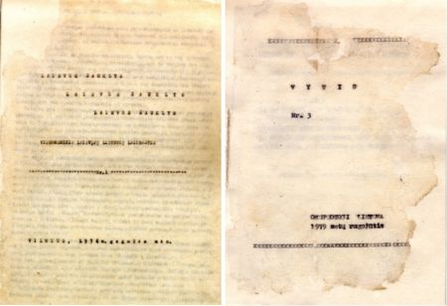
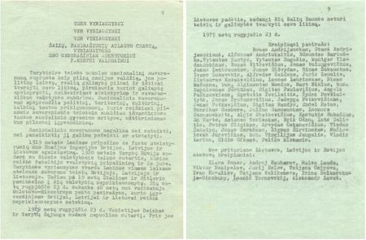
1976–1977 m. kartu su Juliumi Sasnausku, Kęstučiu Jokubynu ir kt. leido pogrindinį leidinį „Laisvės šauklys“, vėliau vietoj jo – leidinį „Vytis“. Abu leidiniai buvo aiškaus tautinio istorinio turinio, jų straipsnių apžvalgos buvo spausdintos pogrindiniame leidinyje „Einamųjų įvykių kronika“ Maskvoje, Vakaruose leidžiamame „Europos lietuvyje“.
1978 m. birželį su bendraminčiais įkūrė pogrindinę organizaciją „Lietuvos laisvės lyga“, kurios pagrindinis siekis buvo atkurti Lietuvos nepriklausomybę. Organizacijai kelti uždaviniai palaikyti tautines, religines vertybes, siekti tautos politinio, pilietinio išprusimo, kelti Lietuvos laisvės klausimą tarptautiniuose forumuose.
1979 m. rugpjūtį A. Terleckas kartu su kitais bendražygiais parengė kreipimąsi į Atlanto chartiją pasirašiusių šalių vyriausybes ir Jungtinių Tautų generalinį sekretorių. Jame buvo smerkiamas Ribentropo–Molotovo paktas ir raginama pripažinti okupuotų Baltijos kraštų teisę į laisvę ir nepriklausomybę. Dokumentą pasirašė 38 lietuviai disidentai, 7 latviai, 4 estai ir keletas žymiausių Maskvos disidentų, vėliau jis imtas vadinti „45-ių pabaltijiečių memorandumu“
„45-ių pabaltijiečių memorandumas“, publikuotas 3-iajame „Vyčio“ numeryje. 1979 m.
Savilaidos būdu dauginti pogrindžio leidiniai „Laisvės šauklys“ ir „Vytis“

Slide 7
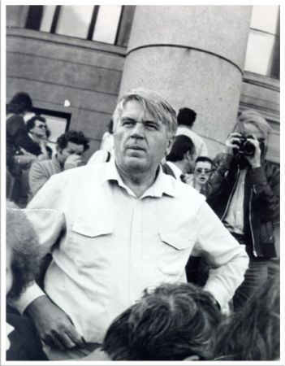
1987 m. sausio mėn. grįžęs iš tremties netrukus vėl aktyviai įsitraukė į veiklą: reikalavo paleisti politinius kalinius, rengė piketus, mitingus, iš kurių reikšmingiausias įvyko 1987 m. rugpjūčio 23 d. prie poeto Adomo Mickevičiaus paminklo Vilniuje. 1989 m. inicijavo parašų rinkimą, kad iš Lietuvos būtų išvesta SSRS kariuomenė. Įsitraukus į šią akciją Sąjūdžiui buvo surinkta daugiau kaip 1,5 mln. parašų.
Lietuvai tapus nepriklausoma valstybe, aktyviai dalyvavo šalies politiniame gyvenime, pasisakydavo aktualiausiais politinio ir visuomenės gyvenimo klausimais.
Antanas Terleckas mitingo metu. XX a. 9-ojo dešimtmečio pab.

Slide 8



Knygos
Antanas Terleckis Parašė atsiminimų, politinės publicistikos, polemikos kūrinių: „Kodėl laimėjo komunistai“, „Kas jūs, Gediminai Vagnoriau?“, „Grumtynės su klasta ir politiniu neišmanymu“, „A. Brazauskas ir M. Burokevičius Sausio 13‑ąją“, „Antanas Terleckas prieš Algirdą Brazauską“, „Broliai Antanas ir Vladas Terleckai prieš Gedimino Vagnoriaus politiką“, „Didysis sąmokslas prieš Lietuvą“, „Apie „Šatrijos“ veiklą“, „Laiškai iš Magadano“, „Žodžiu bei plunksna už tiesą ir laisvę“ (2 tomai), „Lietuvos Laisvės Lygos kova už laisvę ir nepriklausomybę“, „25‑ieji Lietuvos okupacijos metai: rezistento dienoraštis“, „Rezistento dienoraštis“, „Laisvės priešaušryje: rezistento prisiminimai“, „Lietuvoje iš vėjo ir šalčių žemės sugrįžus“. Parengė knygas: „Laisvės šauklys“, „Laisvųjų testamentai: Lietuvos partizanų ir ryšininkų portretai“.

Slide 9
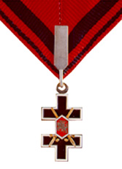
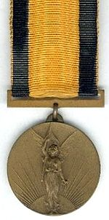

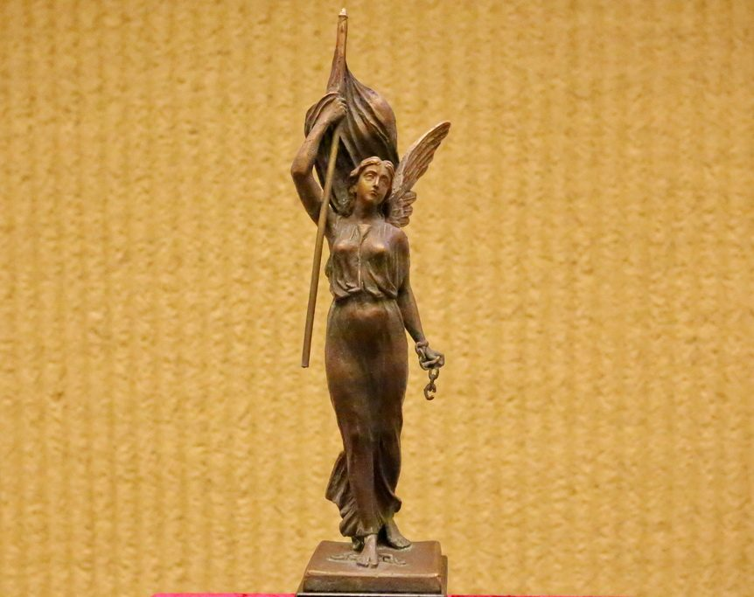
Apdovanojimai
Už narsą, pasiaukojimą ir ištvermę, kovojant dėl tautos laisvės bei ginant žmogaus teises okupuotoje Lietuvoje, Lietuvos Respublikos Prezidento dekretu Antanas Terleckas apdovanotas:
1998 m. rugpjūčio 21 d. 3-iojo laipsnio Vyčio Kryžiaus ordinu (dabar – Vyčio Kryžiaus ordino Komandoro kryžius);
2000 m. liepos 1 d. – Lietuvos nepriklausomybės medaliu;
2004 m. vasario 6 d. – Vytauto Didžiojo ordino Karininko kryžiumi;
Lietuvos Respublikos Seimas 2012 m. A. Terleckui skyrė Laisvės premiją.

Slide 10
Išvados
Antanas Terleckvienas yra vienas žymiausių Lietuvos antisovietinio pasipriešinimo veikėjų. Lietuvos laisvės šauklys, „Lietuvos laisvės lygos“ įkūrėjas, politikos ir visuomenės veikėjas, pogrindinės spaudos leidėjas, disidentas, kuris kovojo dėl Lietuvos žmonių teisių ir nepriklausomos Lietuvos idėjos.

Slide 11
Šaltiniai
https://www.vle.lt/straipsnis/antanas-terleckas/
https://alkas.lt/2021/02/09/lietuvos-laisves-saukliui-antanui-terleckui-93-metai/
https://lt.wikipedia.org/wiki/Antanas_Terleckas
http://genocid.lt/centras/lt/1750/a/

